Slide 1

FECHAS IMPORTANTES PARA RECORDAR
PRESENTACIÓN DE SOLICITUDES
  11 de marzo A 25 de marzo
LISTA PROVISIONAL DE ADMITIDOS, ESPERA Y EXCLUIDOS
  11 de mayo
PLAZO DE RECLAMACIONES
  12, 16 Y 14 de mayo
LISTAS DEFINITIVAS DE ADMITIDOS, ESPERA Y EXCLUIDOS
  5 de junio
FORMALIZACIÓN DE LA MATRÍCULA
  11 de junio A 25 de junio

Slide 2

HORARIO
ATENCIÓN A LAS FAMILIAS
LUNES A VIERNES
10:00 horas A 12:30 horas
LUNES Y MIÉRCOLES
16:00 horas A 17:00 horas
Para cualquier información
OS ATENDEREMOS
en el teléfono
616721343

Slide 3
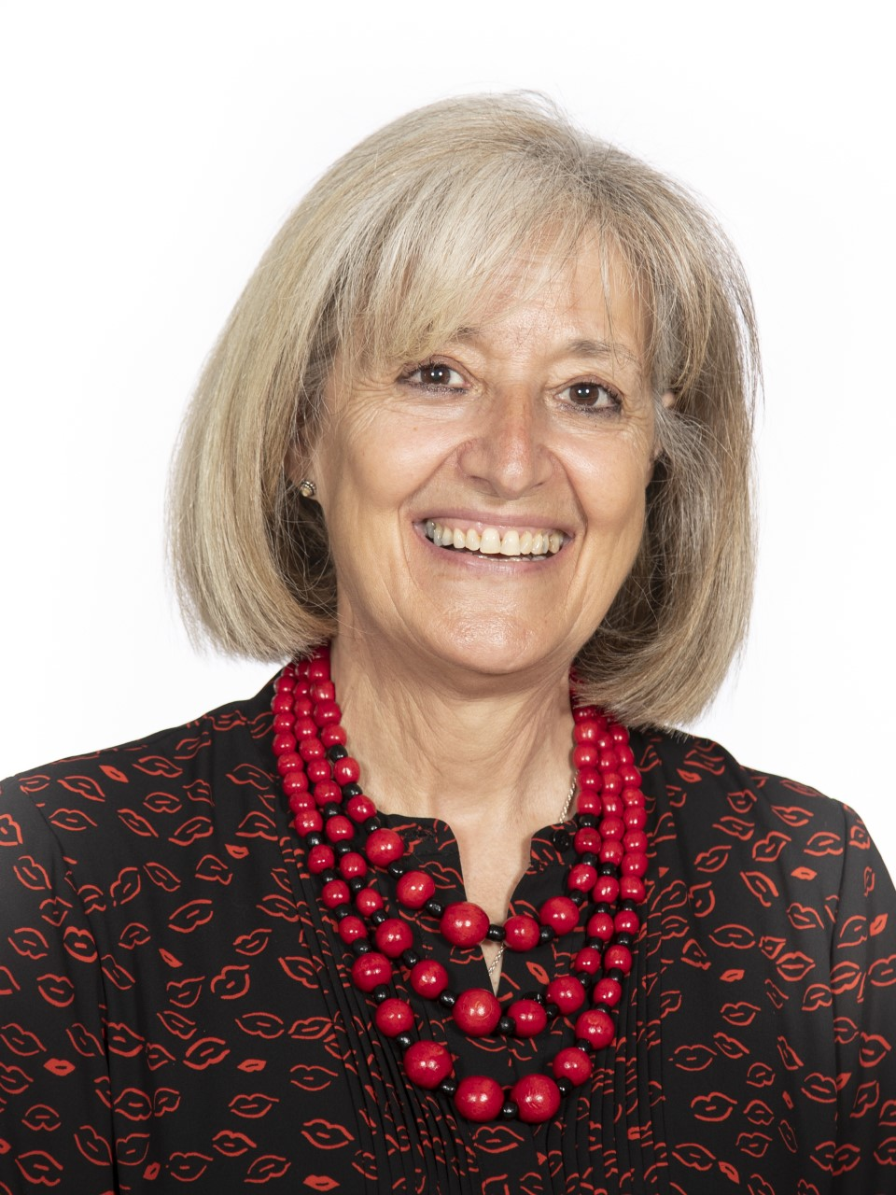

Muchas Gracias por confiar en nosotras

